Slide 1
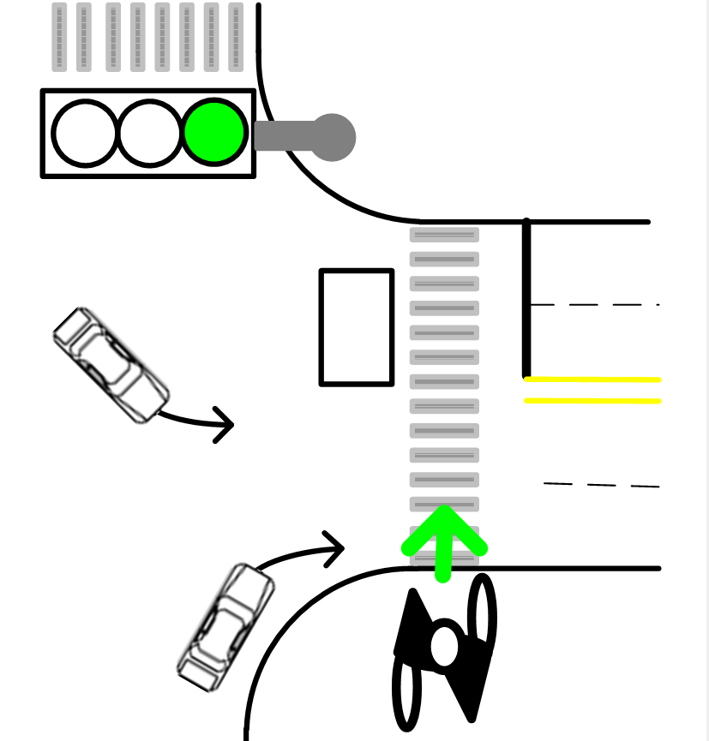
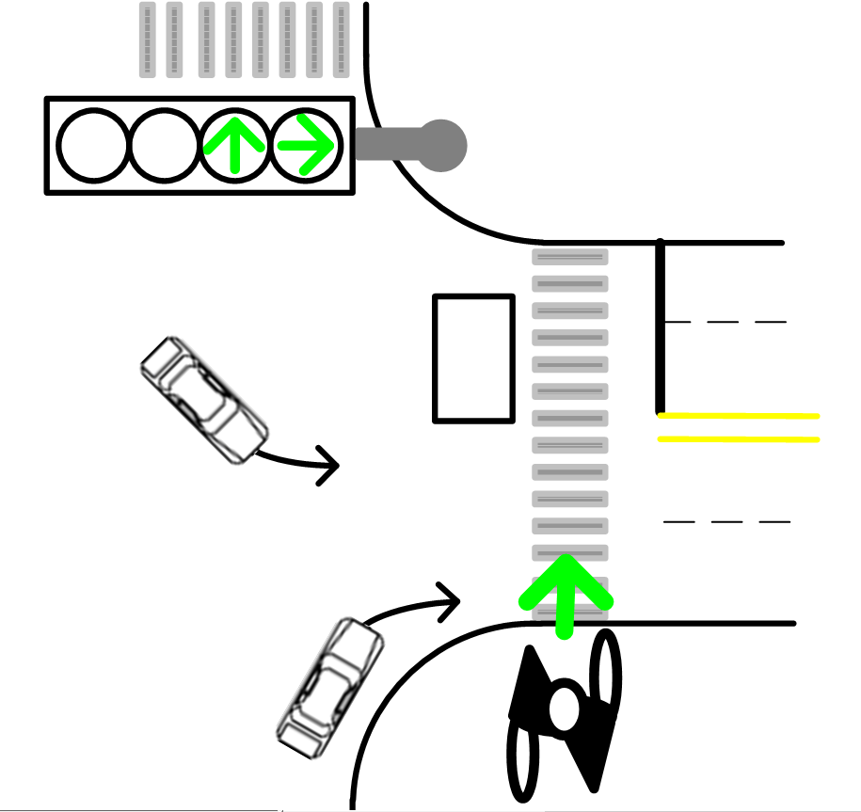
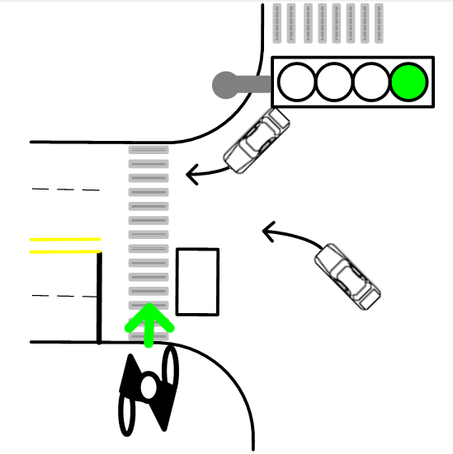
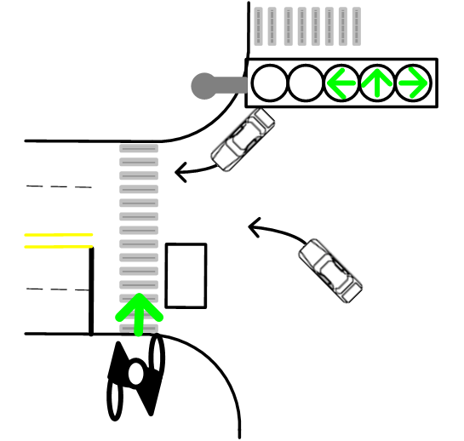
路口沒有行人燈，行人要看紅綠燈，注意左右轉彎車
綠燈行，「要」左看、右看、再左看，注意接近之左右轉彎車

Slide 2
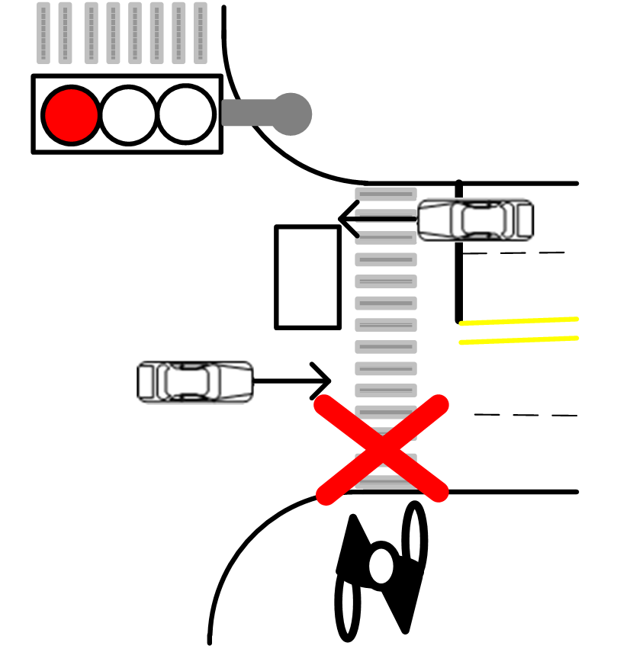
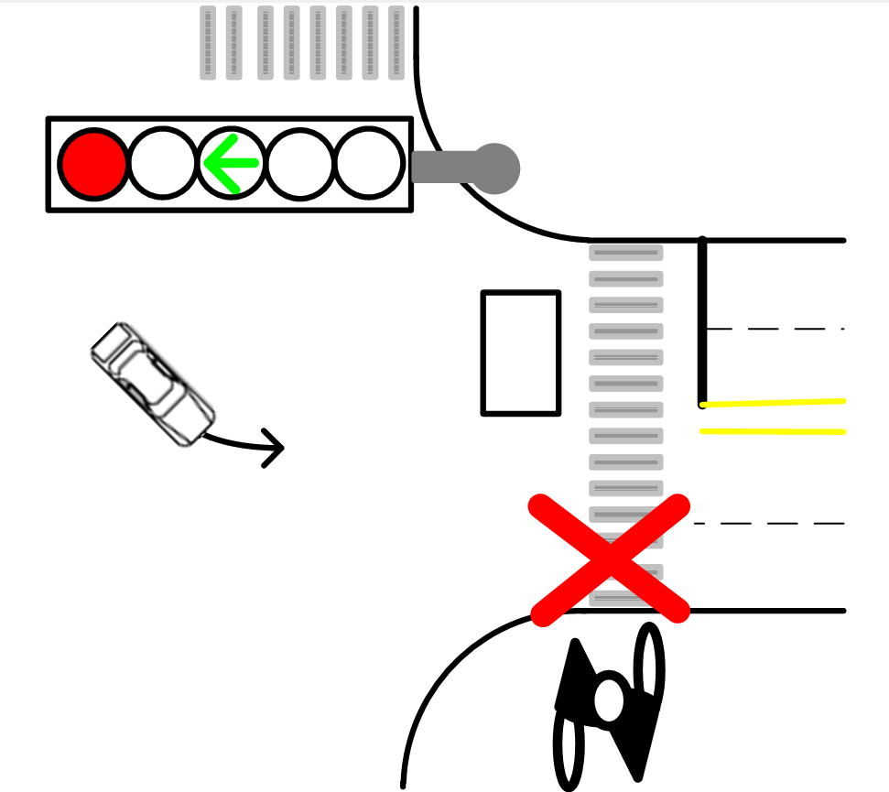
路口沒有行人燈，行人要看紅綠燈，注意左右轉彎車
紅燈停

Slide 3
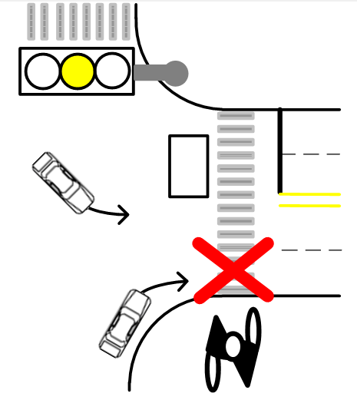
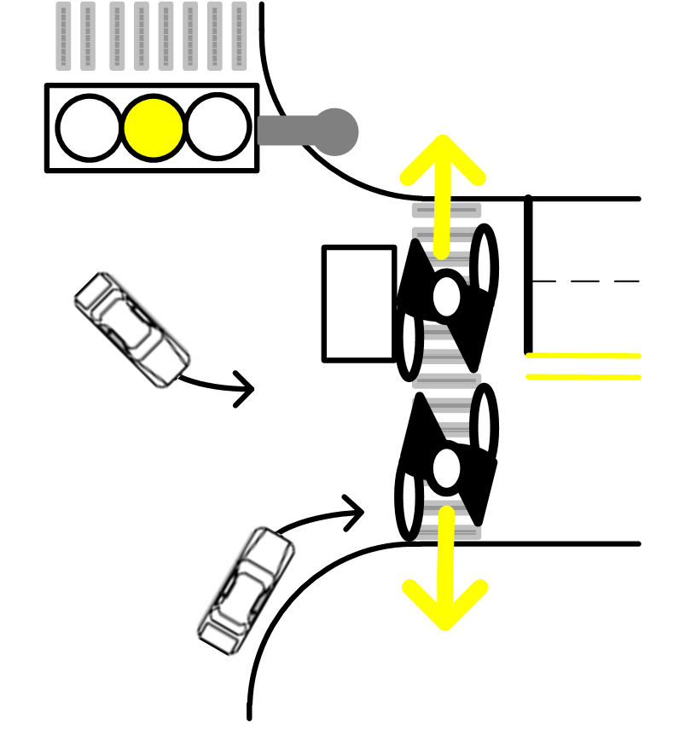
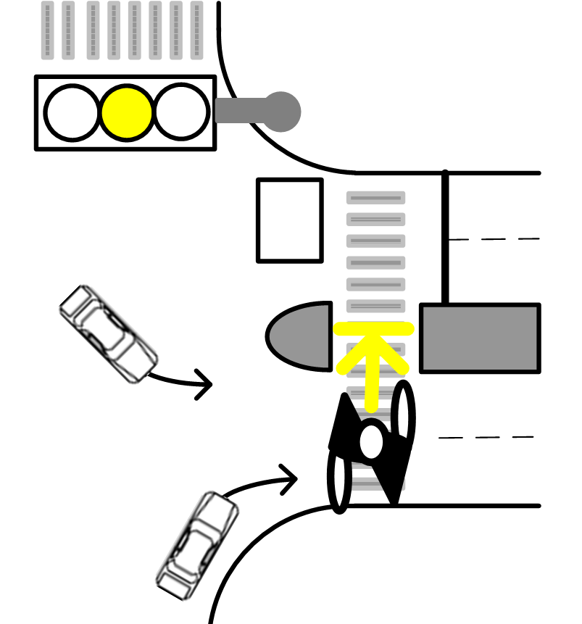
路口沒有行人燈，行人要看紅綠燈，注意左右轉彎車
黃燈停
已進入行人穿越道者，須快步離開路口或至庇護島暫避

